Slide 1

BÀI GIẢNG GIẢI TÍCH 1
ĐẠI HỌC KINH TẾ QUỐC DÂN
Chương 5: PHÉP TOÁN TÍCH PHÂN
§2: Tích phân xác định

Slide 2
I. Khái niệm tích phân
Bài toán:
Cho hàm số y = f(x) xác định và liên tục và không âm trên [a, b].
Tính diện tích của hình thang cong giới hạn bởi đồ thị hàm số f(x), trục hoành và hai đường thẳng x = a, x = b.
y
y = f(x)
B
A
a
b x

Slide 3
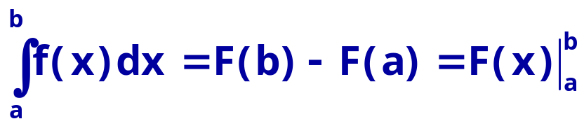
I. Khái niệm tích phân
Nếu f (x) là một hàm số liên tục trên [a, b] và F (x) là một nguyên hàm bất kỳ của f(x) trên đoạn [a, b] thì:

Slide 4
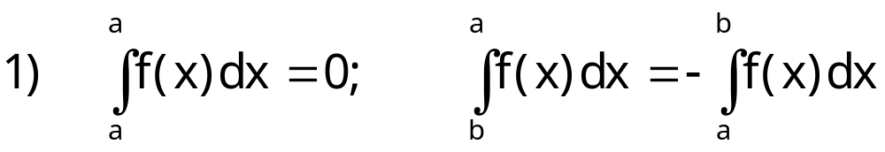
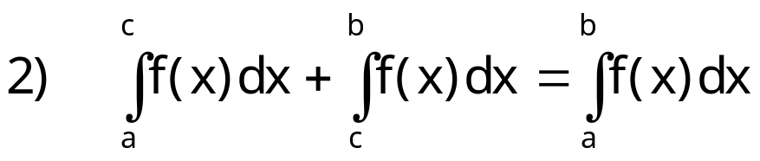
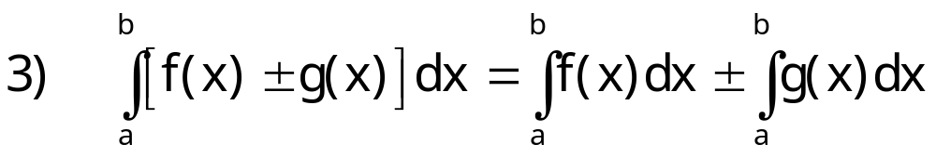
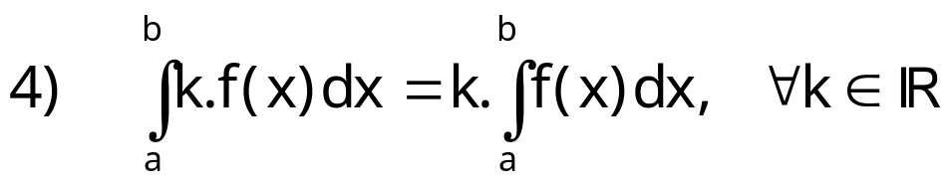
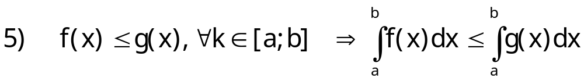
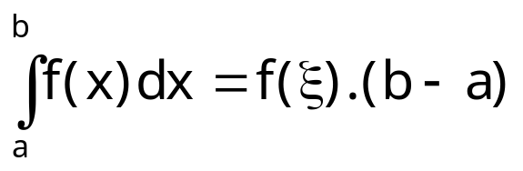
II. Tính chất của tích phân xác định
Với giả thiết các tích phân tồn tại, ta có:
6) Nếu f(x) liên tục trên [a;b] thì tồn tại ít nhất một điểm ξ∈(a;b) sao cho:

Slide 5
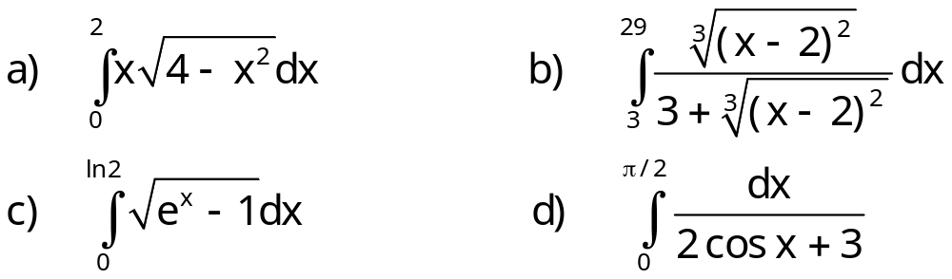
IV. Các phương pháp tính tích phân xác định
1. Đổi biến
Ví dụ: Tính các tích phân

Slide 6
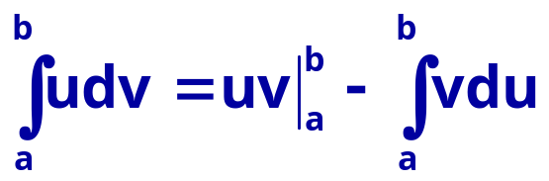
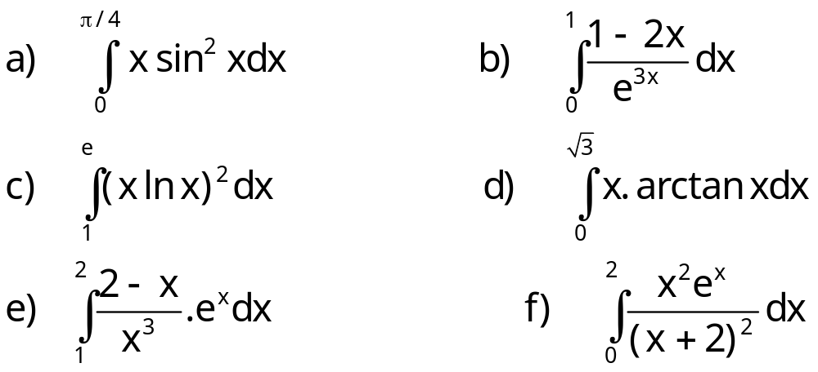
IV. Các phương pháp tính tích phân xác định
2. Tích phân từng phần
trong đó u = u(x) và v = v(x) là các hàm số có đạo hàm liên tục trên [a;b].
Ví dụ: Tính các tích phân

Slide 7
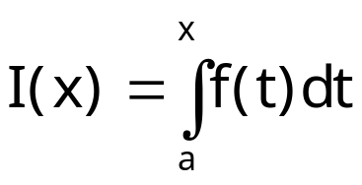
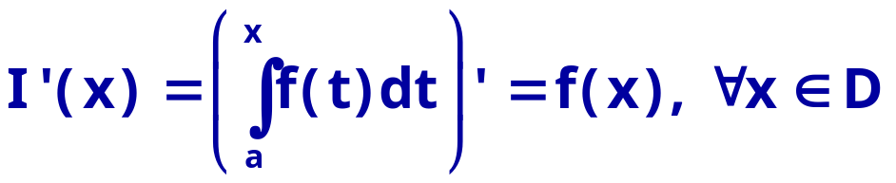
III. Hàm cận trên
1. Định nghĩa
Giả sử f(x) xác định và liên tục trên khoảng D, a∈D.
Với x∈D ta có f khả tích trên [a;x] (hoặc [x;a]).
Định nghĩa:
Tích phân được gọi là hàm cận trên.
Tính chất:
Như vậy, hàm cận trên là một nguyên hàm của f(x) trên D.
( [ ] )
a x
////// //////////

Slide 8
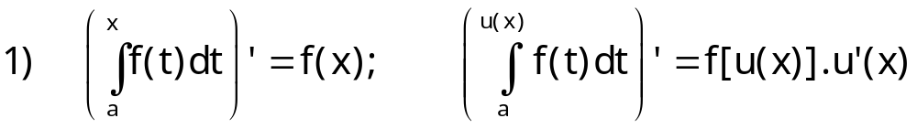
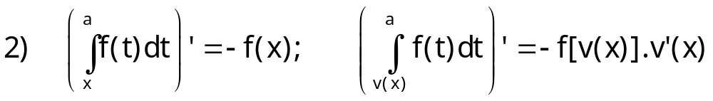
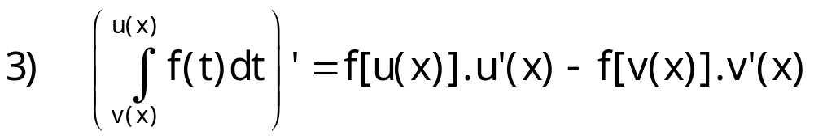
III. Hàm cận trên
2. Chú ý:
Mở rộng khái niệm hàm cận trên ta có các công thức sau:

Slide 9
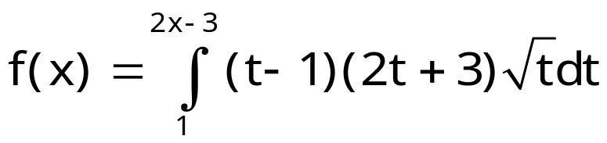
Bài tập
Cho hàm cận trên:
a) Tìm miền xác định của f(x)
b) Tính f ’(4)
c) Tìm khoảng tăng, giảm và cực trị của f(x)

Slide 10
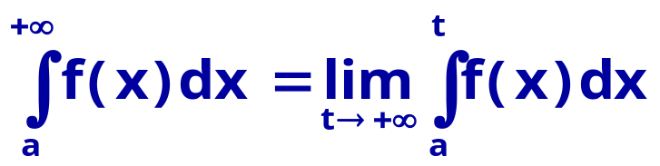
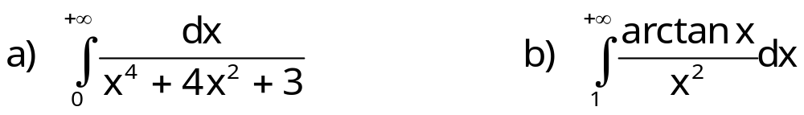
V. Tích phân suy rộng
1. Tích phân suy rộng với cận vô hạn
Giả sử f(x) liên tục trên [a;+∞). Với t > a, ta có
được gọi là tích phân suy rộng của f(x) trên [a;+∞).
Tích phân suy rộng được gọi là hội tụ nếu giới hạn vế phải tồn tại hữu hạn, được gọi là phân kỳ nếu giới hạn vế phải là vô hạn hoặc không tồn tại.
Ví dụ: Tính các tích phân:

Slide 11
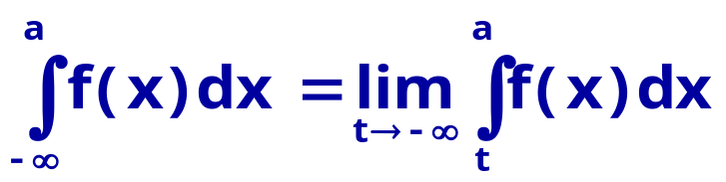
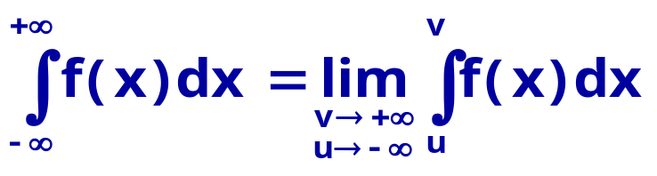
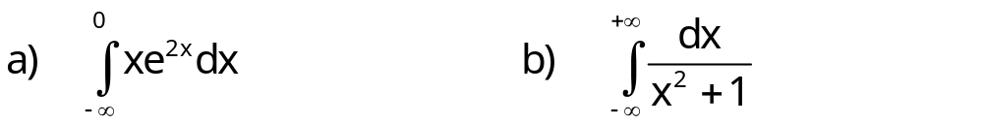
V. Tích phân suy rộng
1. Tích phân suy rộng với cận vô hạn
Tích phân suy rộng của f(x) trên (-∞;a]:
Tích phân suy rộng của f(x) trên (-∞;+∞):
Bài tập: Tính

Slide 12
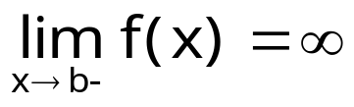
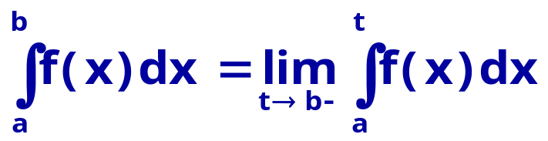
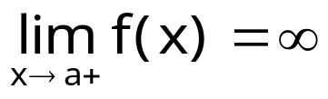
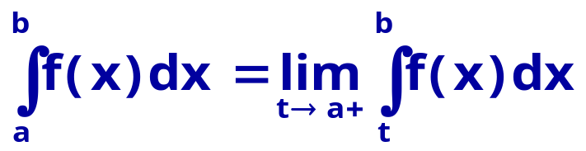
V. Tích phân suy rộng
2. Tích phân suy rộng của hàm số không bị chặn
Giả sử f(x) liên tục trên [a;b) và . Khi đó:
được gọi là tích phân suy rộng của f(x) trên đoạn [a;b]
Giả sử f(x) liên tục trên (a;b] và . Khi đó:
được gọi là tích phân suy rộng của f(x) trên đoạn [a;b]

Slide 13
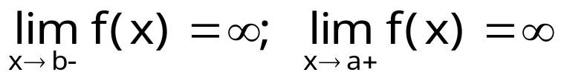
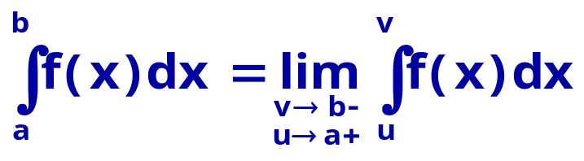
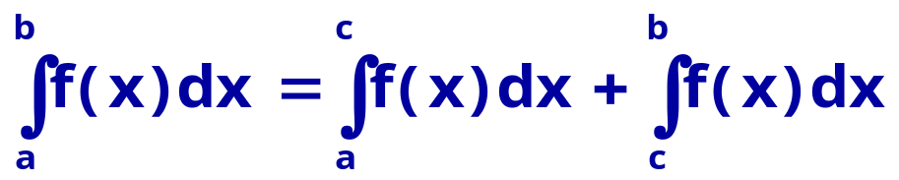
V. Tích phân suy rộng
2. Tích phân suy rộng của hàm số không bị chặn
Giả sử f(x) liên tục trên (a;b) và
được gọi là tích phân suy rộng của f(x) trên đoạn [a;b].
Tính chất:
nếu các tích phân suy rộng vế phải hội tụ.

Slide 14
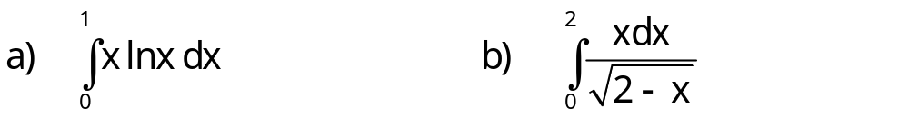
Bài tập
Tính các tích phân

